Slide 1
Football Pitches Booking
GROUP 10

Slide 2
TEAM MEMBERS
Supervisor: Lại Đức Hùng
Nguyễn Quốc Khánh
Nguyễn Đức Thịnh
Nguyễn Hữu Hoàng Giang
Nguyễn Duy Phương

Slide 3
OUTLINE
Actual research
Propose solution
Technology & development environment
Future Plan
Demonstration
Advantages & disadvantages of new system
Notes:
Theo khảo sát thực tế của chúng em, hiện nay có rất nhiều người có nhu cầu rèn luyện sức khỏe, trong những môn thể thao phổ biến được nhiều người lựa chọn là môn bóng đa, bên cạnh đó có nhiều sân bóng đá mini và sân cỏ nhân tạo được xây dựng, nhiều giải bóng đá phong trào đc tổ chức vậy nên cũng có 1 số trang web được phát triển
http://sanbongdamini.seonhatnghe.com http://tuyensonsport.vn
Tuy nhiên những trang web này chỉ cung cấp thông tin về các sân bóng đá chứ chưa đáp ứng được đầy đủ nhu cầu của người sử dụng tiếp theo đây em xin trình bày sơ qua quy trình đặt sân truyền thống

Slide 4
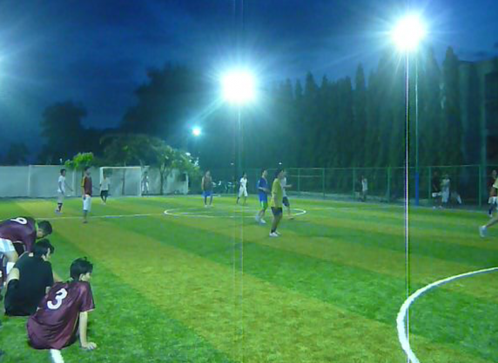
Actual research
The need of strength practice in limited time
Notes:
Theo khảo sát thực tế của chúng em, hiện nay có rất nhiều người có nhu cầu rèn luyện sức khỏe, trong những môn thể thao phổ biến được nhiều người lựa chọn là môn bóng đa, bên cạnh đó có nhiều sân bóng đá mini và sân cỏ nhân tạo được xây dựng, nhiều giải bóng đá phong trào đc tổ chức vậy nên cũng có 1 số trang web được phát triển
http://sanbongdamini.seonhatnghe.com http://tuyensonsport.vn
Tuy nhiên những trang web này chỉ cung cấp thông tin về các sân bóng đá chứ chưa đáp ứng được đầy đủ nhu cầu của người sử dụng tiếp theo đây em xin trình bày sơ qua quy trình đặt sân truyền thống

Slide 5
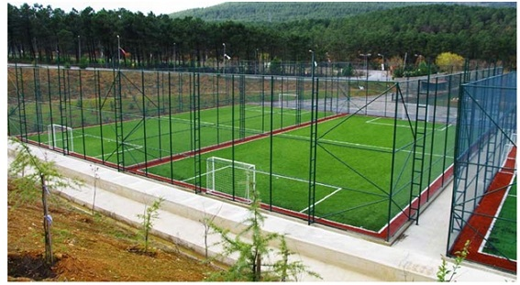
Actual research
Fast increase of artificial grass field
Notes:
Theo khảo sát thực tế của chúng em, hiện nay có rất nhiều người có nhu cầu rèn luyện sức khỏe, trong những môn thể thao phổ biến được nhiều người lựa chọn là môn bóng đa, bên cạnh đó có nhiều sân bóng đá mini và sân cỏ nhân tạo được xây dựng, nhiều giải bóng đá phong trào đc tổ chức vậy nên cũng có 1 số trang web được phát triển
http://sanbongdamini.seonhatnghe.com http://tuyensonsport.vn
Tuy nhiên những trang web này chỉ cung cấp thông tin về các sân bóng đá chứ chưa đáp ứng được đầy đủ nhu cầu của người sử dụng tiếp theo đây em xin trình bày sơ qua quy trình đặt sân truyền thống

Slide 6
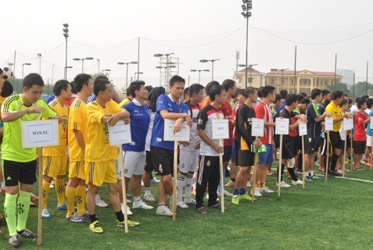
Actual research
Appearance of spontaneous football games
Notes:
Theo khảo sát thực tế của chúng em, hiện nay có rất nhiều người có nhu cầu rèn luyện sức khỏe, trong những môn thể thao phổ biến được nhiều người lựa chọn là môn bóng đa, bên cạnh đó có nhiều sân bóng đá mini và sân cỏ nhân tạo được xây dựng, nhiều giải bóng đá phong trào đc tổ chức vậy nên cũng có 1 số trang web được phát triển
http://sanbongdamini.seonhatnghe.com http://tuyensonsport.vn
Tuy nhiên những trang web này chỉ cung cấp thông tin về các sân bóng đá chứ chưa đáp ứng được đầy đủ nhu cầu của người sử dụng tiếp theo đây em xin trình bày sơ qua quy trình đặt sân truyền thống

Slide 7
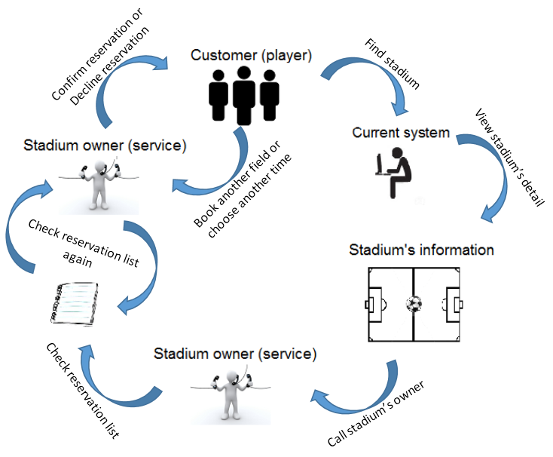
The traditional booking process
Notes:
Đây là quy trình đặt sân truyền thông. Đầu tiên người dùng phải tìm kiếm thông tin của sân bóng,việc tìm kiếm này thông qua internet, bạn bè giới thiệu v.v , rồi người dùng tự liên hệ với chủ sân, đưa ra yêu cầu về sân mình cần đặt như kiểu sân, giờ giấc. Người chủ sân tự kiểm tra thông tin đặt sân, rồi sau đó báo lại với người sử dụng là sân bóng đó còn trống hay không, việc đặt sân như vậy sẽ gây ra phiền phức cho cả 2 bên, nếu sân mà người dùng yêu cầu không được tìm thấy ..

Slide 8




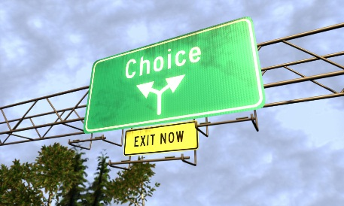
Current systems
Advantages Disadvantages
Time-consuming
Complicated process
Ineffective management
Limited choices
Notes:
Với quy trình đặt sân như vậy thì sẽ gây mất thời gian cho người dùng và chủ sân, gây khó khăn trong việc quản lý, việc quản lý bằng tay dễ gây sai sót dẫn đến sự cố như lặp trùng h làm mất uy tín sân bóng tuy nhiên việc đặt sân này khá thoải mái và uyển chuyển nếu người đặt có nhu cầu thay đổi hay hủy sân

Slide 9
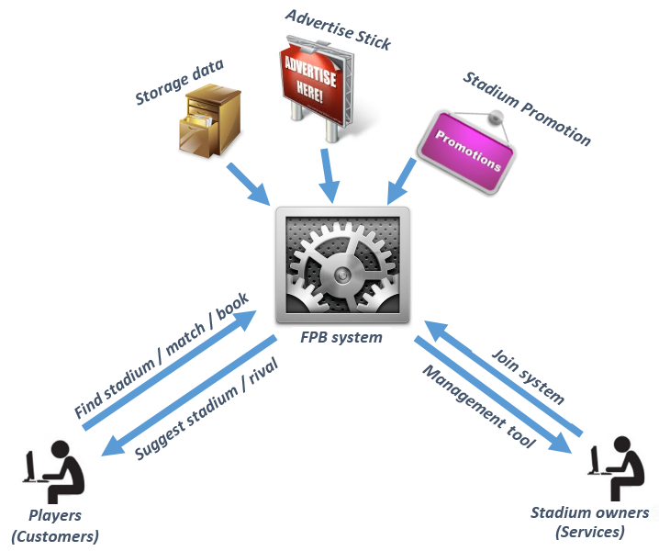
Football Pitches Booking
Notes:
Từ khảo sát đó, chúng em quyết định phát triển hệ thống đặt sân bóng đá online, xây dựng trên mô hinh B2B2C, hệ thống tạo ra môi trường hoạt đông cho các chủ sân vào quảng bá sân của họ, chủ sân cung cấp dịch vụ cho người dùng, người dùng tham gia hệ thống và sử dụng dịch vụ
1 số chức năng chính cho người dùng và chủ sân :
Người dùng có thể tìm sân, tìm trận đấu giao hữu và đối thủ, đặt sân, khi tham gia hệ thống người sử dụng nhận đc sự gợi ý sân bóng cũng như gợi ý các trận đấu giao hữu thông qua các tiêu chí sân gần nhà, sân người dùng hay đặt hoặc sân khuyến mãi, bên cạnh đó hệ thống còn cung cấp chức năng cấp bậc thành viên nhằm khuyến khích người sử dụng. đồi với Chủ sân, họ được cung cấp các công cụ để quản lý sân bóng và đơn đặt sân, thêm nhiều cơ hội để quảng bá sân bóng của mình qua các chức năng giảm giá, hay quảng cáo

Slide 10
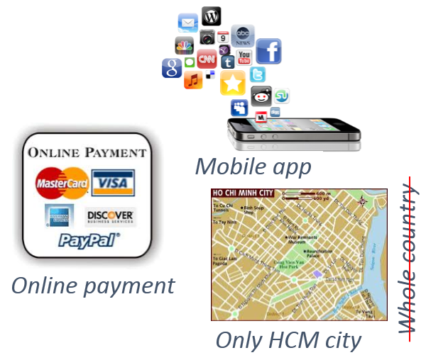
Football pitches booking
Advantages
Disadvantages
More stadium choices
Easy finding stadium/rival
Easy booking
Time saving when finding appropriated field
Connecting players
Easy management
More chance to promote and advertise
Not support yet
Notes:
Ưu điểm của hệ thống tụi em phát triển : người dùng dễ dàng tìm kiếm sân, tìm đội giao hữu và đặt sân, tiết kiệm thời gian khi tìm 1 sân phù hợp với mình, có nhiều sự lựa chọn về sân bóng
Các chủ sân dễ dàng quản lý sân bóng và đơn đặt sân, họ có nhiều cơ hội để quảng bá sân bóng của mình
Tuy nhiên hệ thống của chúng em còn 1 số hạn chế như : chưa hỗ trợ thanh toán trực tuyến, chưa vận hành trên thiết bị di động và mới chỉ nằm trong phạm vi các sân bóng ở tp hcm

Slide 11






TECHNOLOGY & DEVELOPMENT ENVIRONMENT
Notes:
Hệ thống của chúng em được phát triển trên ngôn ngữ C#, có sử dụng ASP.net MVC 4 Framework kết hợp mô hình 3 lớp

Slide 12



FUTURE PLAN
Upgrade system to operate in whole country
Support online payment
Develop mobile apps on another platform such as: iOS, Windows Phone, Android
Notes:
Dự tính trong tương lai tụi em sẽ phát triển và đưa hệ thống ra gần với thực tế, sử dụng được trên các thiết bị di động, hỗ trợ thanh toán trực tuyến

Slide 13
Thanks for watching Q&A

